Slide 1
ريادة الاعمال 2
محاضرة 3
تحديد فرص الاعمال وتقييمها

Slide 2
ما هي فرص الاعمال
فكرة أو اقتراح استثمار جذاب يتيح إمكانية توفير العائدات للشخص الذي يخوض المخاطرة
هل الافكار الجيدة تشكل فرص اعمال دائما : الاجابة هي لا ولكن لماذا ؟؟؟
1- قد تكون الفكرة مميزة من التقنية ولكن غير متناسبة مع السوق
2- قد يكون هناك منافسة شديدة والتي قد تحد من الدخول في السوق
3- قد تكون الموارد المطلوبة لتنفيذها غير متوفرة او غير ممكن توفيرها
4- قد يكون العائد الاستثماري غير مقبول

Slide 5
ميزات فرص الاعمال الجيدة
الطلب الفعلي : يجب ان تلبي حاجات السوق والفئة التي يتم استهدافها وان تتلائم مع مقدرتهم الشرائية
عائدات واستثمارات : يحب ان تكون العوائد مستمرة ومناسبة ومقبولة بالنسبة للمخاطر والجهود المبذولة
التنافسية : يجب ان تكون افضل او تساوي المنتجات و الخدمات المتوفرة
تلبية الاهداف : ان تكون قادرة على تلبية الهدف من المشروع
توفر الموارد والمؤهلات والمتطلبات القانونية

Slide 6
تقييم فرص الاعمال
لماذا يتم تفييم الفرص
1- هذه العملية تتم قبل التنفيذ لتحديد امكانية النجاح والفشل
2- التخفيف من المخاطر المحتملة
3- تحديد نقاط الضعف والتفكير في حلول قبل البدء بالعمل

Slide 7
العوامل التي يتم تقييم فرص الاعمال بالاعتماد عليها
1- توفر السوق الحالية وحجمها / هل تتوفر سوق لهذه الفكرة ؟؟؟؟
هل يوجد زبائن محتملين قادرين على شراء المنتج / الخدمة ؟
هل تلبي الخدمة / المننج حاجة الزبائن المحتملين
هل السوق الذي سيتم العمل فيه كبير ام صغير ؟؟ ( لتحديد الحصة السوقية )
هل القطاع الذي سيتم العمل فيه نامي ام راكد ؟؟
ولكن كيف يمكن الحصول على هذه البيانات :
عن طريق البحث في الاحصائيات المتوفرة الرسمية عن السوق
عن طريق المقابلات مع الناس في السوق ( زبائن او موردين )
عن طريق استبيانات يتم توزيعها في السوق
باختصار عن طريق البحث العلمي وكلما كان الحصول على المعلومات اصعب كان افضل لانه سيصعب المهمة امام المنافسين المحتملين

Slide 8
العوامل التي يتم تقييم فرص الاعمال بالاعتماد عليها
2- استمرارية السوق
فرص الدخول الى السوق
التوقيت المناسب للدخول للسوق
3- الاهداف الشخصية والمؤهلات والخبرات
الحافز الداخلي للريادي لتحقيق الهدف
المعرفة
المهارات
الخبرة في المجال

Slide 9
العوامل التي يتم تقييم فرص الاعمال بالاعتماد عليها
4- الادارة ومؤهلات الموظفين
الخبرة في المجال
ان المستثمرين يفضلون ادارة ممتازة مع فكرة متوسطة على فكرة ممتازة مع ادارة سيئة
5- المنافسة
االتركيز على تكاليف اقل
التركيز على جودة اعلى
الاستثمار الكبير
قوانين حماية براءة الاختراع
الحقوق الحصرية

Slide 10
العوامل التي يتم تقييم فرص الاعمال بالاعتماد عليها
6- توفر راس المال والموارد
توفر الاموال
7- بيئة العمل
البيئة الاجتماعية
توفر التكنولوجيا
كلما زادت صعوبة المتطلبات كلما زادت جاذبية الفرصة
البيئة السياسية
البيئة الجغرافية
البيئة القانونية
البيئة الطبيعية

Slide 11
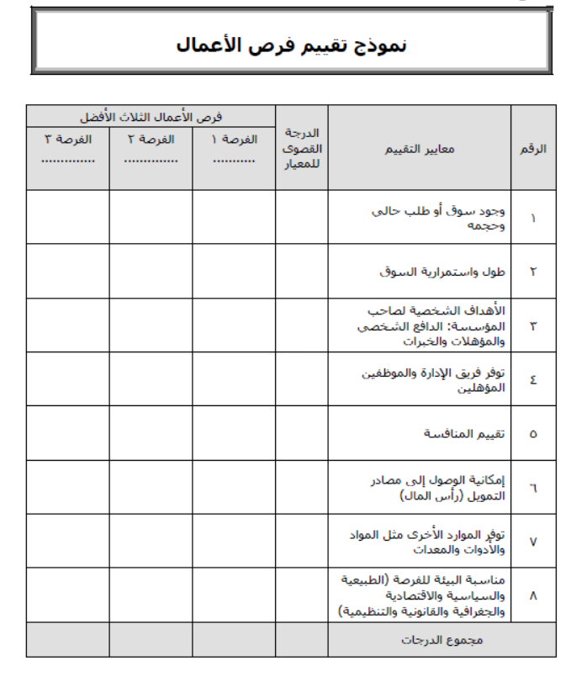

Slide 12
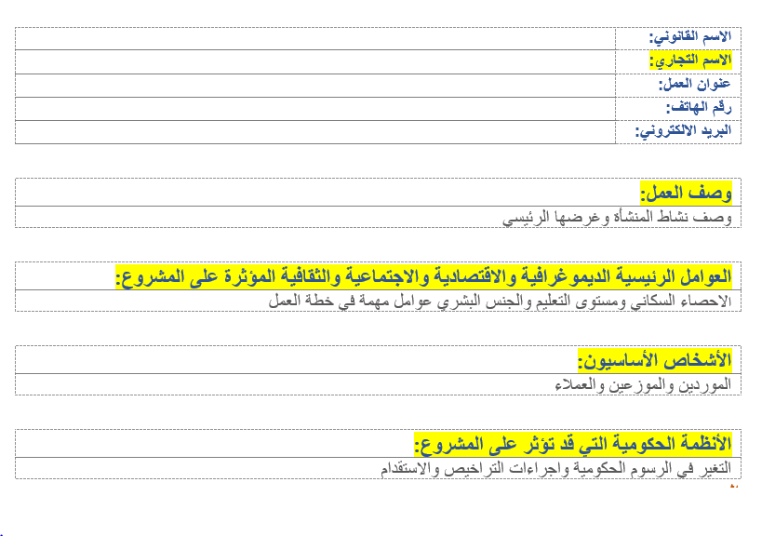
واجب بيتي
كل طالب عليه البدء باعداد خطة عمل
المطلوب في هذه المرحلة تقديم وصف عن فكرة معينة حسب النموذج التالي

